Slide 1
Python编程及人工智能应用
第八章 神经网络及Python实现
https://bolei-zhang.github.io/course/python-ai.html

Slide 2
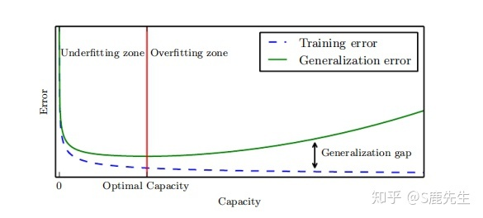
没有免费的午餐（No free lunch）
在训练模型的过程中，对于有参模型而言，选择模型的容量对应着可以得到的假设空间。假若模型容量不够大，或者没有涵盖到真实的目标函数f，就会导致欠拟合.
反之，若模型的容量过大（自由度过高），就会产生过拟合情况。
No Free Lunch Theorem
没有一种通用的学习算法可以在各种任务中都有很好的表现
一种算法（算法A）在特定数据集上的表现优于另一种算法（算法B）的同时，一定伴随着算法A在另外某一个特定的数据集上有着不如算法B的表现；

Slide 3
编写代码，使用Logistic Regression对训练数据(题目2训练数据.txt)进行模型训练，并针对测试数据(题目2测试数据.txt)输出二分类结果，结果用0-1之间的概率表示，用空格进行分割。
数据集说明
该数据集需要通过特征数据分析，来预测二分类的结果。训练数据集中的二分类结果已经给出，为最后一列
数据集信息
本数据集用于估计信用卡的违约概率。其中训练数据包括27997个样本，测试数据包括2001个样本。需要根据训练数据，建立Logistic Regression模型，对测试数据集中的数据预测结果。
结果文件为一个txt文件，其中包含2000个0-1之间的实数值，保留两位小数，用空格分割。最后会在真实的结果上比较每个同学的预测结果。例如：
0.01 0.24 0.55 0.67
数据属性
本数据集供包括23个特征，具体说明如下：
- 第1列: 信用卡的额度
- 第2列: 性别 (1 = male; 2 = female).
- 第3列: 教育 (1 = graduate school; 2 = university; 3 = high school; 4 = others).
- 第4列: 婚姻状态 (1 = married; 2 = single; 3 = others).
- 第5列: 年龄.
- 第6 - 11列: 过去几个月的还款状态（4月到9月），-1，-2代表按时还款，其他代表延迟还款的月份数
- 第12 - 17列: 过去几个月的账单记录
- 第 18 – 23 列: 过去几个月的支付记录
- 最后一列为类别y值，取值为0或1

Slide 4
内容提要
神经网络简介
TensorFlow
Keras
全连接神经网络及Keras实现
全连接神经网络的自定义编码实现
卷积神经网络及TensorFlow实现
AlexNet编码实现

Slide 5



神经网络简介
如何分类图片？
神经网络：通过从样本中学习特征和标签间的关系，便可以根据新样本的特征计算其标签。

Slide 6

原因1：大数据
随着信息化、互联网的高速发展，数据量爆发式地增长，数据维度越来越丰富
ImageNet
ImageNet项目是一个用于视觉对象识别软件研究的大型可视化数据库。超过1400万的图像URL被ImageNet手动注释，以指示图片中的对象;
互联网数据
用户行为数据
结构数据
用户属性
商品维度
时间维度
多媒体
…
图像
视频
文本
语音
…
数据量大
维度高
类型多样

Slide 7
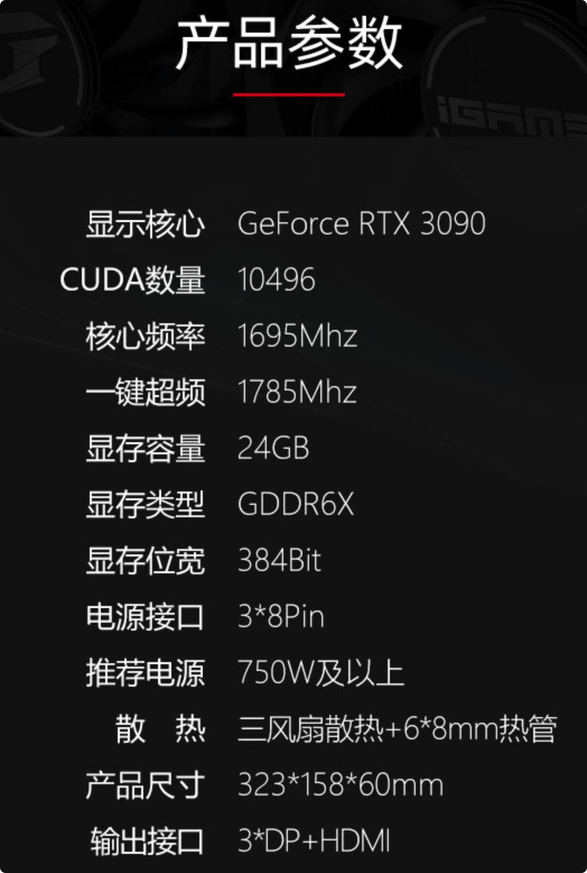
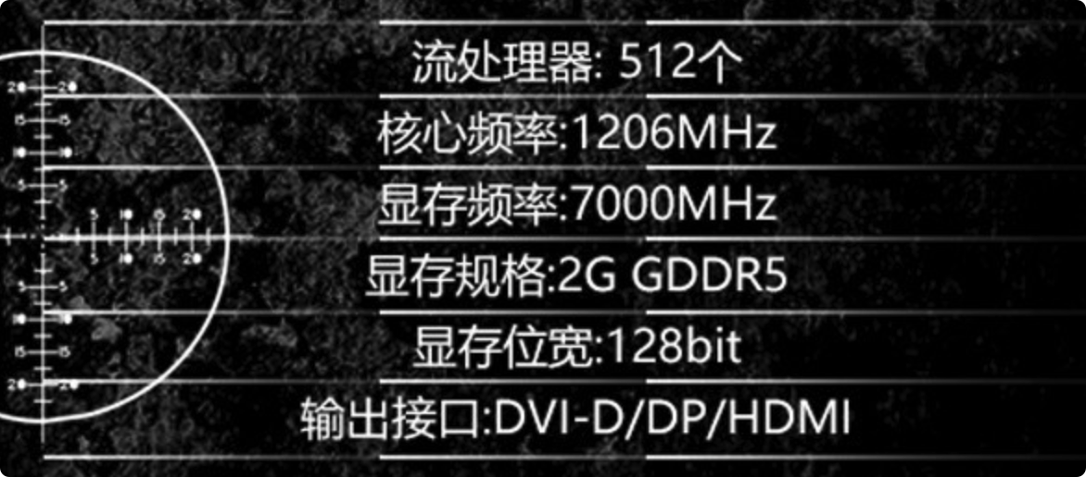
原因2：运算能力提升
摩尔定律：集成电路上可以容纳的晶体管数目在大约每经过18个月便会增加一倍
2013 780Ti
2020 RTX 3090

Slide 8
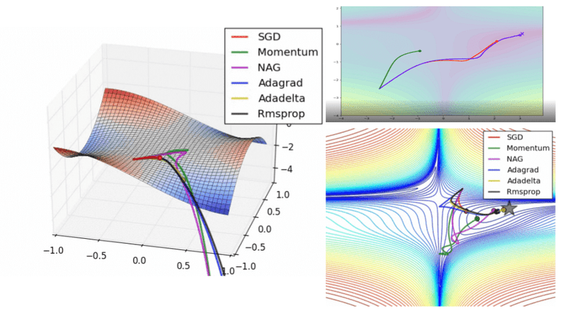
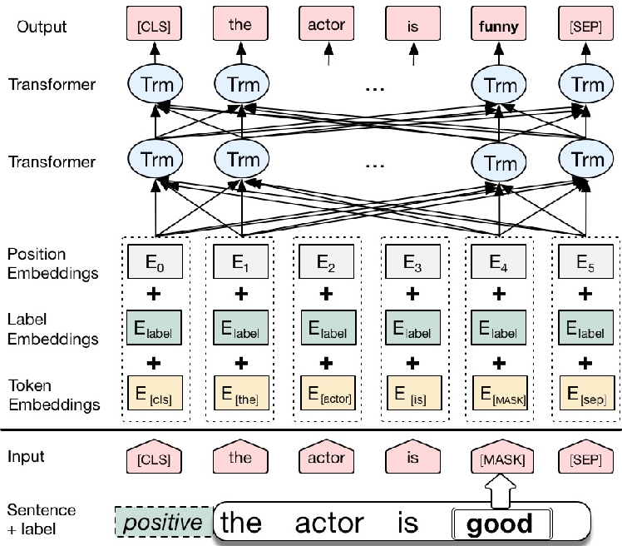
原因3：神经网络设计
优化方法
神经网络的目标函数是非凸的
网络结构
面对大量的数据，需要更复杂的网络结构

Slide 9
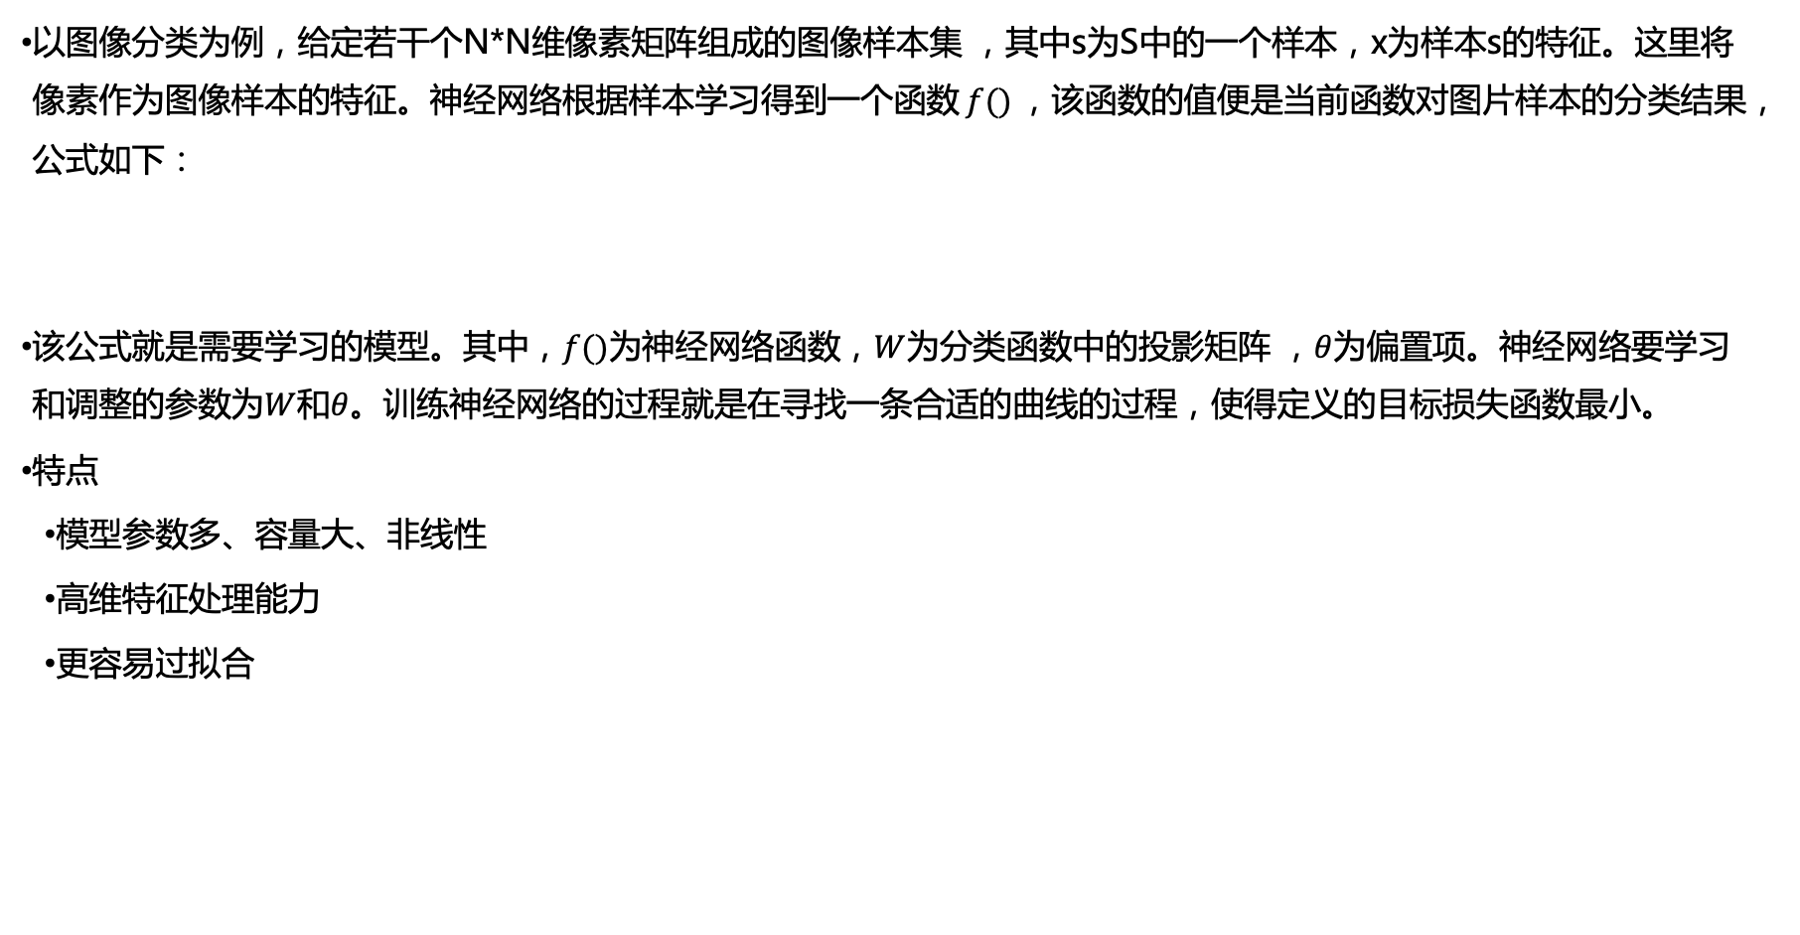
神经网络简介
以图像分类为例，给定若干个N*N维像素矩阵组成的图像样本集 ，其中s为S中的一个样本，x为样本s的特征。这里将像素作为图像样本的特征。神经网络根据样本学习得到一个函数$f()$，该函数的值便是当前函数对图片样本的分类结果，公式如下：
该公式就是需要学习的模型。其中，$f()$为神经网络函数，$W$为分类函数中的投影矩阵 ，$θ$为偏置项。神经网络要学习和调整的参数为$W$和$θ$。训练神经网络的过程就是在寻找一条合适的曲线的过程，使得定义的目标损失函数最小。
特点
模型参数多、容量大、非线性
高维特征处理能力
更容易过拟合

Slide 10
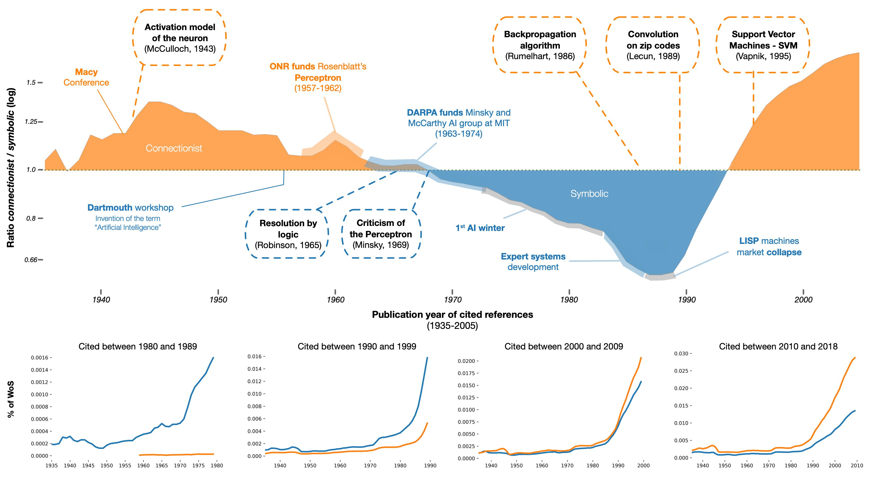
神经网络发展

Slide 11
全连接神经网络的基本原理
全连接神经网络包含三层结构：输入层、隐含层（一层或多层）、输出层。所谓全连接，就是每一层中的神经元与后面一层的各个神经元都有连接，同层神经元之间不存在连接，也不存在跨层连接。
输入层用来接收样本的特征输入；
隐含层用于对输入的特征进行加工处理，通过其内部神经元的激活函数实现；
输出层用于接收隐含层的加工信息并输出分类结果。

Slide 12
全连接神经网络的基本原理
前向传播(计算过程)

Slide 13
全连接神经网络的基本原理
反向传播(训练过程)
（当损失函数为均方误差时）
反向传播基于梯度下降算法，以目标的负梯度方向对参数进行更新。

Slide 14
TensorFlow
TensorFlow 是由谷歌在 2015 年 11 月发布的深度学习开源工具，可用来快速构建神经网络，并训练深度学习模型。
TensorFlow的底端由C++实现，计算速度更快。TensorFlow有一个高级机器学习API（tf.contrib.learn），可以更容易地配置、训练和评估大量的机器学习模型。

Slide 15
TensorFlow
TensorFlow2.0的安装
pip install tensorflow #安装cpu版
pip install tensorflow-gpu #安装gpu版
import tensorflow as tf

Slide 16
TensorFlow
TensorFlow2.0的张量
与NumPy类似，1 维的数组称之为向量，2 维的数组称之为矩阵，N 维数组则称之为张量（Tensor）。
TensorFlow 中，数据都使用张量进行表述。
tf.Variable ：Tensor变量
tf.constant ：Tensor常量
基本运算
自动微分和梯度计算

Slide 17
TensorFlow
TensorFlow2.0的常用模块
tf：包含了张量定义、变换等常用函数和类；
tf.data：输入数据处理模块，提供了如 tf.data.Dataset 等类，用于封装输入数据、指定批量大小等；
tf.image：图像处理模块，提供了如图像裁剪、变换、编码、解码等类；
tf.keras：原 Keras 框架高阶 API，包含原 tf.layers 中的高阶神经网络层；
tf.linalg：线性代数模块，提供了大量线性代数计算方法和类；
tf.losses：损失函数模块，便于定义神经网络的损失函数；
tf.math：数学计算模块，提供了大量数学计算函数；
tf.saved_model：模型保存模块，可用于模型的保存和恢复；
tf.train：提供用于训练的组件，例如优化器、学习率衰减策略等；
tf.nn：提供用于构建神经网络的底层函数，以帮助实现深度神经网络的各类功能层；
tf.estimator：高阶 API，提供了预创建的 Estimator 或自定义组件。

Slide 18
Keras
Keras是由纯Python编写的面向对象的基于TensoFlow的深度学习库。
Keras包含许多常用神经网络构建块的实现，例如层、目标函数、激活函数、优化器和一系列工具，其代码托管在Github上。
Keras里有两种搭建神经网络模型的方式，一种是 Sequential 模型，另一种是Model 模型。
Notes:
Sequential 模型是多个网络层的线性堆叠，逐层添加网络结构。使用 Sequential 模型，首先我们要实例化Sequential类，之后使用该类的add函数加入每一层网络，从而实现最终的模型。Model 模型则是用于设计非常复杂、任意拓扑结构的神经网络，能够比较灵活地构造网络结构，设定各层级关系。 Sequential 模型可视为 Model 模型的一种特例。

Slide 19
Keras
Keras的安装
pip install keras
import keras

Slide 20
Keras
Keras的序列模型
(1) 构建模型
from keras import models # 导入models模块用于组装各个组件
from keras import layers # 导入layers模块用于生成神经网络层
sequential = models.Sequential() # 组合层级叠加的网络架构
# 添加模型的网络层
sequential.add(layers.Dense(units=64, activation='relu', input_shape=(28*28, )))
sequential.add(layers.Dense(units=64, activation='relu'))
sequential.add(layers.Dense(units=10, activation='softmax’))
sequential.summary( ) # 输出网络初始化的各层的参数状况

Slide 21
Keras
Keras的序列模型
(2) 训练模型
neural_net.compile(optimizer= keras.optimizers.SGD(lr = 0.1), loss='mse', metrics=['accuracy']) # 配置网络的训练方法
history = neural_net.fit(x, y, epochs, batch_size) # 执行模型的训练
(3)测试模型
test_loss, test_acc = neural_net.evaluate(data, label, batch_size) # 测试模型

Slide 22
Keras
Keras的函数式模型
(1) 构建模型
from keras.layers import Input,Dense # Input用于接收模型的输入；Dense用于构建全连接层
from keras.models import Model # 用于构建Model 模型
inputs = Input(shape=(784,)) # 设置模型输入数据的格式
x = Dense(64, activation='relu')(inputs) # 全连接层的输入层
x = Dense(64, activation='relu')(x) # 全连接层的隐藏层
predictions = Dense(10, activation='softmax')(x) # 全连接层的输出层
model = Model(inputs=inputs, outputs=predictions) # 构建模型并设置模型的输入和输出

Slide 23
Keras
Keras的函数式模型
(2) 训练模型
# 设置模型的优化器、损失函数、性能指标
model.compile(optimizer='rmaprop',
loss='categorical_crossentropy',
metrics=['accuracy’]
)
model.fit(data,labels)#start training # 训练模型
(3)测试模型
model.predict(self, x, batch_size=32, verbose=0) # 测试模型

Slide 24
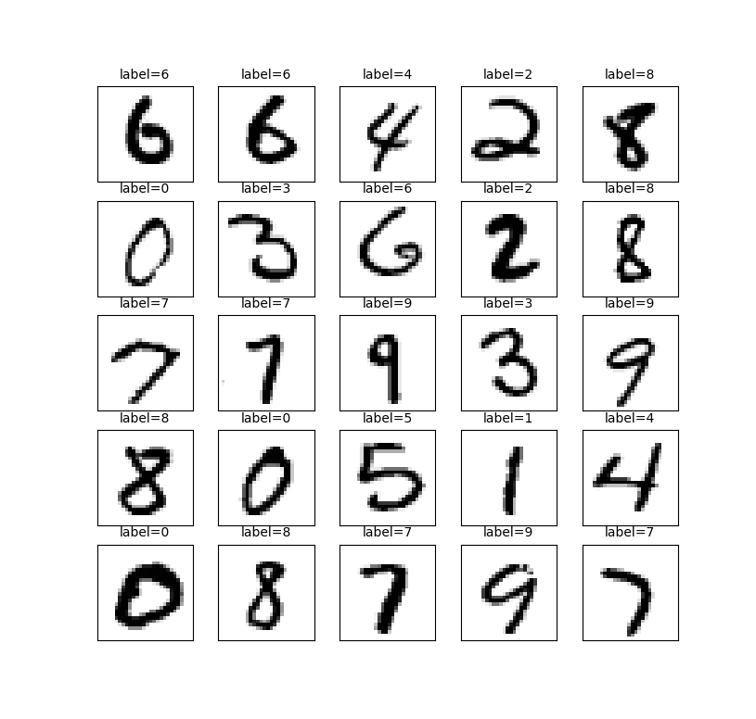
基于Keras库构建全连接神经网络
以手写数字图片数据集MNIST为例，实现对手写数字图片的分类与识别

Slide 25
基于Keras库构建全连接神经网络
(1) 导入所用框架和库
(2) 获取并处理训练集和测试集
(3) 构建全连接神经网络
# 组合层级叠加的网络架构
neural_net = models.Sequential()
# 设置隐含层的神经元 # 数量和激活函数
neural_net.add(layers.Dense(units=512, activation=’relu’, input_shape=(28*28, )))
# 设置输出层的神经元数量和激活函数
neural_net.add(layers.Dense(units=10, activation=’softmax’))
# 输出网络初始化的各层的参数状况
neural_net.summary()

Slide 26
基于Keras库训练全连接神经网络
# 配置网络的训练方法
neural_net.compile(
optimizer= tf.keras.optimizers.SGD(lr = 0.1), # 设置优化算法为随机梯度下降，学习率为0.1
loss='mse’, # 设置损失函数为均方误差
metrics=['accuracy’] # 设置变量accuracy用于存储分类准确率
)
# 执行模型的训练
history = neural_net.fit(train_images, train_labels, epochs=50, batch_size=512)
# 测试训练后的模型
test_loss, test_acc = neural_net.evaluate(test_images, test_labels)
print("Train Epoch:", '%02d' % (epoch + 1), "Loss=", "{:.9f}".format(loss), " Accuracy=", acc)

Slide 27
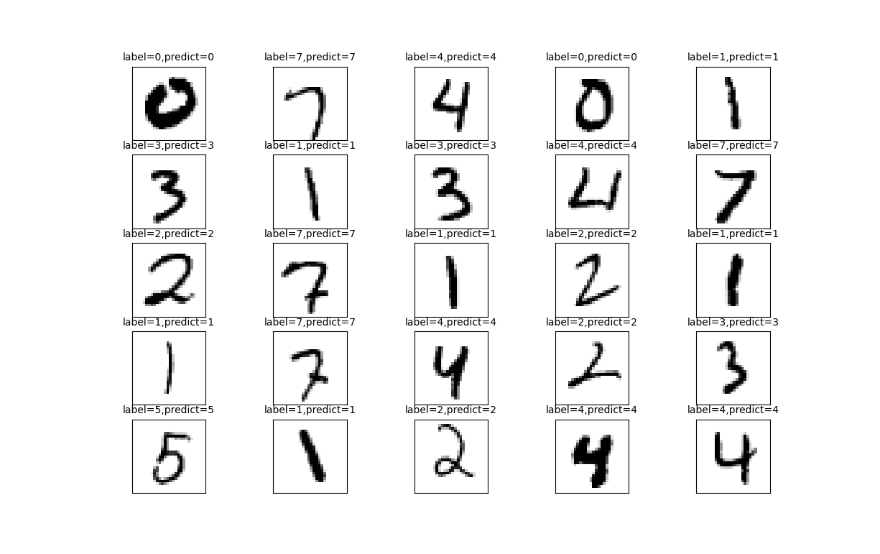
全连接神经网络实现图片识别

Slide 28
全连接神经网络的自定义编码实现
(0) 定义主函数
# 在主函数中调用模型的训练和测试函数
if __name__ == ‘__main__’:
# 训练模型
model = train(mnist.train.images, mnist.train.labels, mnist.validation.images, mnist.validation.labels)
accuracy = test(model, mnist.test.images, mnist.test.labels) # 测试模型并得到最优的模型
print(‘test the best model, accuracy=%.2f.’%(accuracy)) # 输出准确率

Slide 29
全连接神经网络的自定义编码实现
class FullConnectionLayer():
def __init__(self): # 用于初始化类实例
self.mem = {} # 定义在实例化对象中，以便类全局使用
def forward(self, X, W): # 前向传播，X为输入数据，W为网络的连接权重矩阵
self.mem["X"] = X # 接收输入数据
self.mem["W"] = W # 接收网络参数
H = np.matmul(X, W) # 计算网络输出
return H
def backward(self, grad_H): # 反向传播，grad_H为损失函数关于H的梯度
X = self.mem["X"] # 输入数据
W = self.mem["W"]
grad_X = np.matmul(grad_H, W.T) # 损失函数关于X 的梯度
grad_W = np.matmul(X.T, grad_H) #损失函数关于W 的梯度
return grad_X, grad_W
(1) 导入所用框架和库
(2) 获取并处理训练集、验证集和测试集
(3) 定义全连接神经网络类

Slide 30
全连接神经网络的自定义编码实现
(4) 定义激活函数和损失函数
定义ReLU类用于隐含层（非线性）
定义交叉熵损失函数类用于训练
定义Softmax类用于输出分类结果
(5) 构建全连接神经网络模型
class FullConnectionModel(): # 全连接神经网络模型类
def __init__(self, latent_dims): # 构造函数
self.W1 = np.random.normal(loc=0, scale=1, size=[28 * 28 + 1, latent_dims]) / np.sqrt((28 * 28 + 1) / 2) # 初始化W1
self.W2 = np.random.normal(loc=0, scale=1, size=[latent_dims, 10]) / np.sqrt(latent_dims / 2) # He 初始化W2
self.mul_h1 = FullConnectionLayer() # 隐含层
self.relu = Relu() # 激活函数
self.mul_h2 = FullConnectionLayer() # 输出层
self.softmax = Softmax() # 激活函数
self.cross_en = CrossEntropy() # 损失函数

Slide 31
全连接神经网络的自定义编码实现
def forward(self, X, labels): # 前向传播
bias = np.ones(shape=[X.shape[0], 1]) # 生成权值均为1的矩阵作为偏置
X = np.concatenate([X, bias], axis=1) # 合并矩阵
self.h1 = self.mul_h1.forward(X, self.W1) # 隐含层的计算
self.h1_relu = self.relu.forward(self.h1) # 经过隐含层激活函数处理
self.h2 = self.mul_h2.forward(self.h1_relu, self.W2) # 输出层的计算
self.h2_soft = self.softmax.forward(self.h2) # 经过输出层激活函数处理
self.loss = self.cross_en.forward(self.h2_soft, labels) # 计算交叉熵损失函数
def backward(self, labels): # 反向传播
self.loss_grad = self.cross_en.backward(labels) # 计算损失函数在输出层的梯度
self.h2_soft_grad = self.softmax.backward(self.loss_grad) # 对sofamax求导
self.h2_grad, self.W2_grad = self.mul_h2.backward(self.h2_soft_grad) # 求导
self.h1_relu_grad = self.relu.backward(self.h2_grad) # 对relu求导
self.h1_grad, self.W1_grad = self.mul_h1.backward(self.h1_relu_grad) # 计算隐含层的梯度

Slide 32
全连接神经网络的自定义编码实现
(5) 定义训练函数
定义计算准确率的函数
定义单步训练函数
定义批量训练函数
(6)定义测试函数
def test(model, x, y): # 测试函数
model.forward(x, y) # 运行模型
accuracy = computeAccuracy(model.h2_soft, y) # 获取准确率
return accuracy

Slide 33
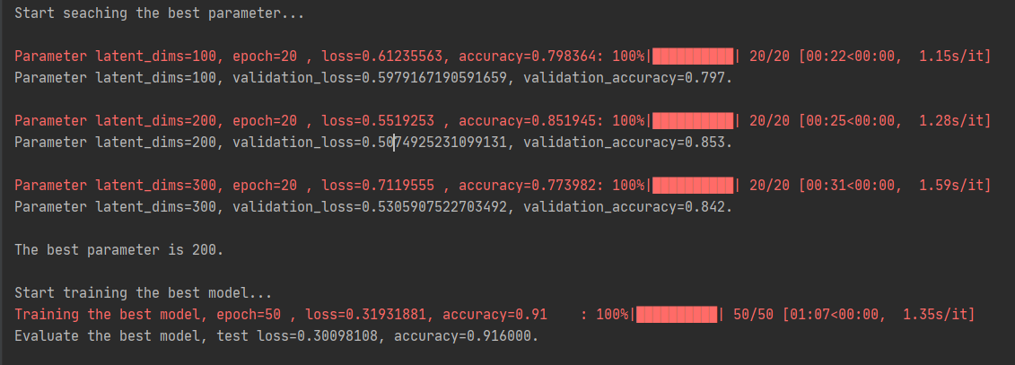
全连接神经网络的自定义编码实现
程序运行结果:

Slide 34
监督学习过程
1. 问题建模
回归、分类 …
2. 收集数据
回归：特征数据X，连续数据y
二（多）分类：特征数据X，离散数据y
3. 特征预处理
归一化
类别特征
图像数据、序列数据、图结构数据：卷积神经网络、循环神经网络、图神经网络
4. 构建模型
模型选择：线性回归、Logistic Regression、网络结构
损失函数：均方误差、极大似然
5. 模型验证&参数调优
使用训练数据训练模型，使用验证数据进行参数调优，判断是否欠拟合、过拟合？
验证指标：回归（wmape、R2、均方误差）
验证指标：分类（accuracy, precision, recall, AUC, F1、混淆矩阵、map）
6. 模型上线/AB测试
在测试数据上进行模型测试（测试数据和训练数据来自于同一分布）

Slide 35
Python编程及人工智能应用
第八章 神经网络及Python实现
https://bolei-zhang.github.io/course/python-ai.html

Slide 36
内容提要
神经网络简介
TensorFlow
Keras
全连接神经网络及Keras实现
全连接神经网络的自定义编码实现
卷积神经网络及TensorFlow实现
AlexNet编码实现

Slide 37
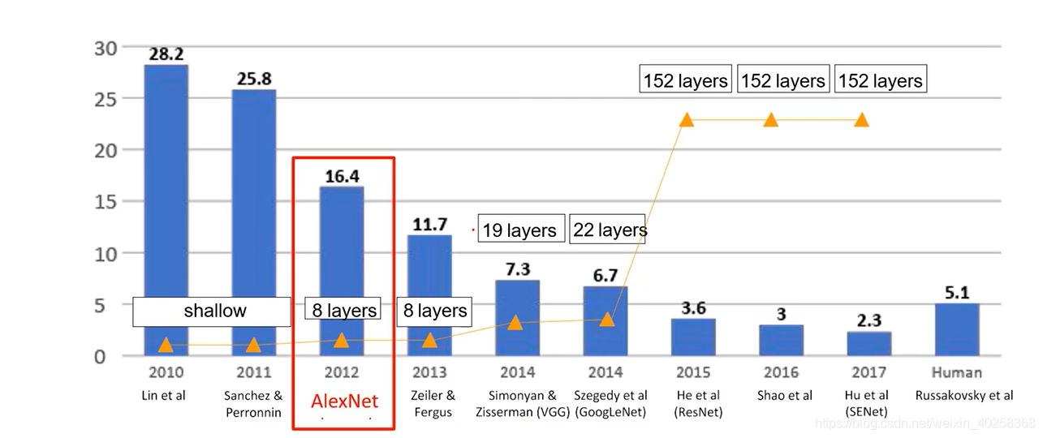
图像分类任务
Top5
错误率

Slide 38
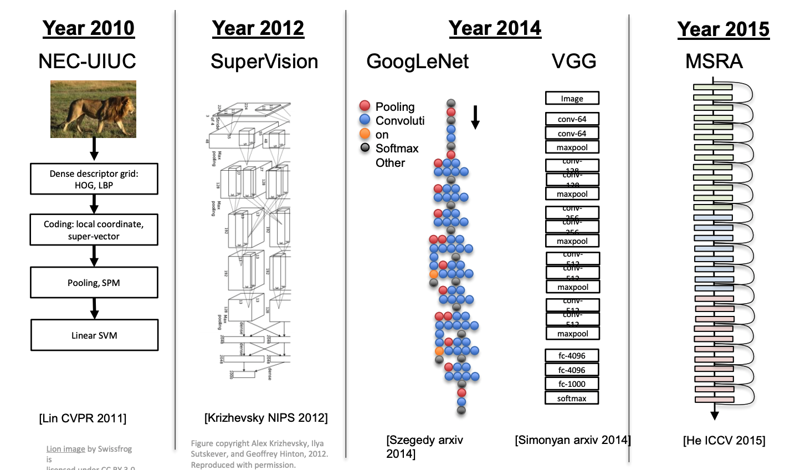
图像分类任务
 | 参数量 | 深度
Alexnet | 6.1×10e7 | 7
VGG16 | 1.38×10e8 | 16
Googlenet | 1.3×10e7 | 22
Resnet50 | 2.5×10e7 | 50
Resnet152 | 6.02×10e7 | 152

Slide 39
卷积神经网络基本原理
卷积神经网络包含三层结构：输入层、隐含层（一层或多层）和输出层。卷积神经网络的输入层可以处理多维数据。隐含层可包含卷积层和池化层。输入层用来接收样本的特征输入；
卷积层对输入数据进行特征提取，其内部可以有多个不同的卷积核。池化层通过特征选择简化在卷积层提取到的特征，减少无效特征。
LeNet 1994

Slide 40
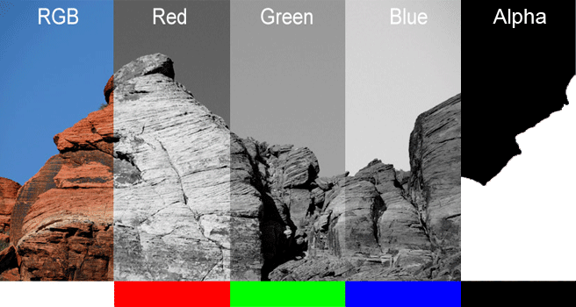
输入层

Slide 41
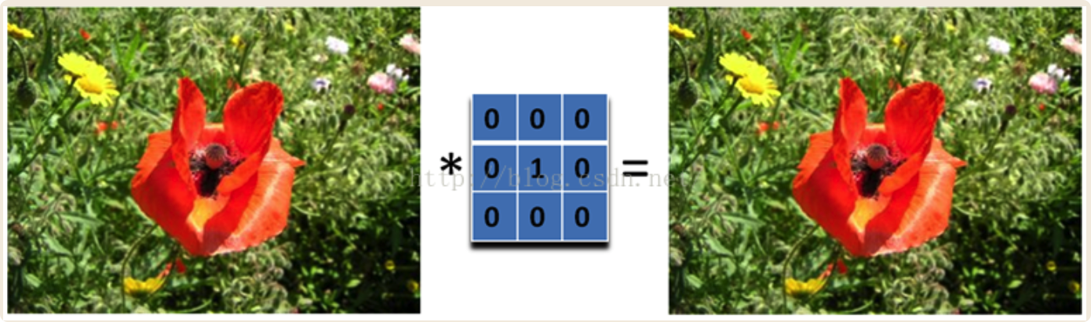

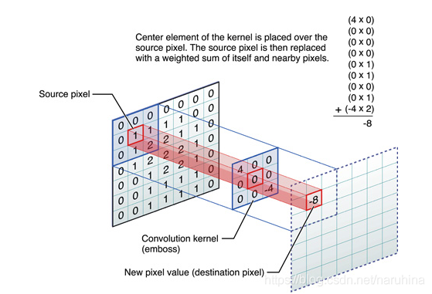
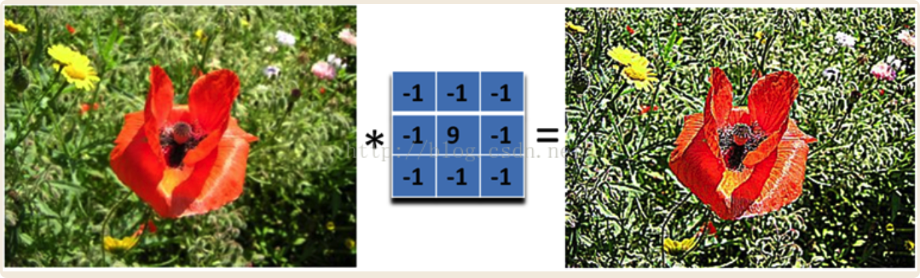
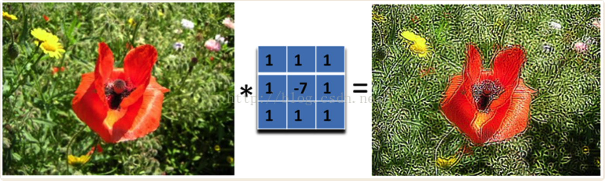
卷积层
三种图像卷积

Slide 42
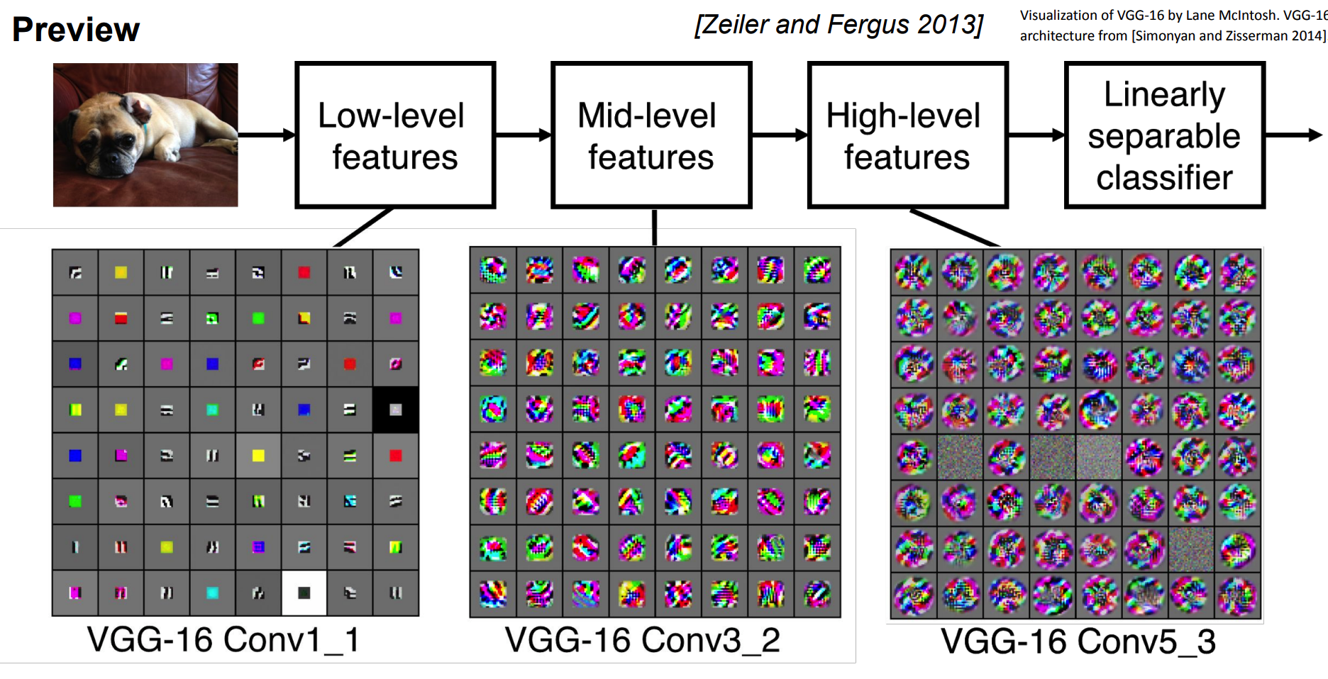
卷积层

Slide 43
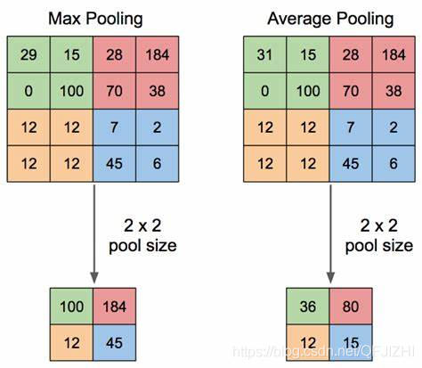
池化层

Slide 44
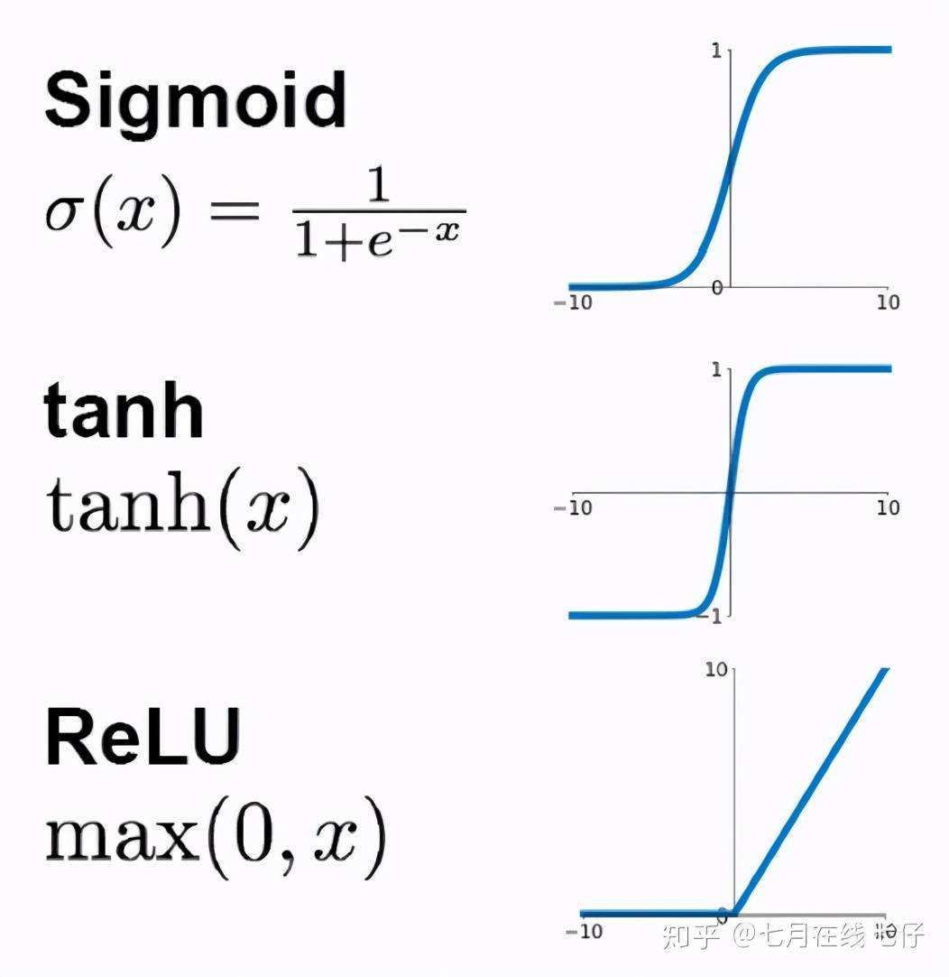
激活层

Slide 45
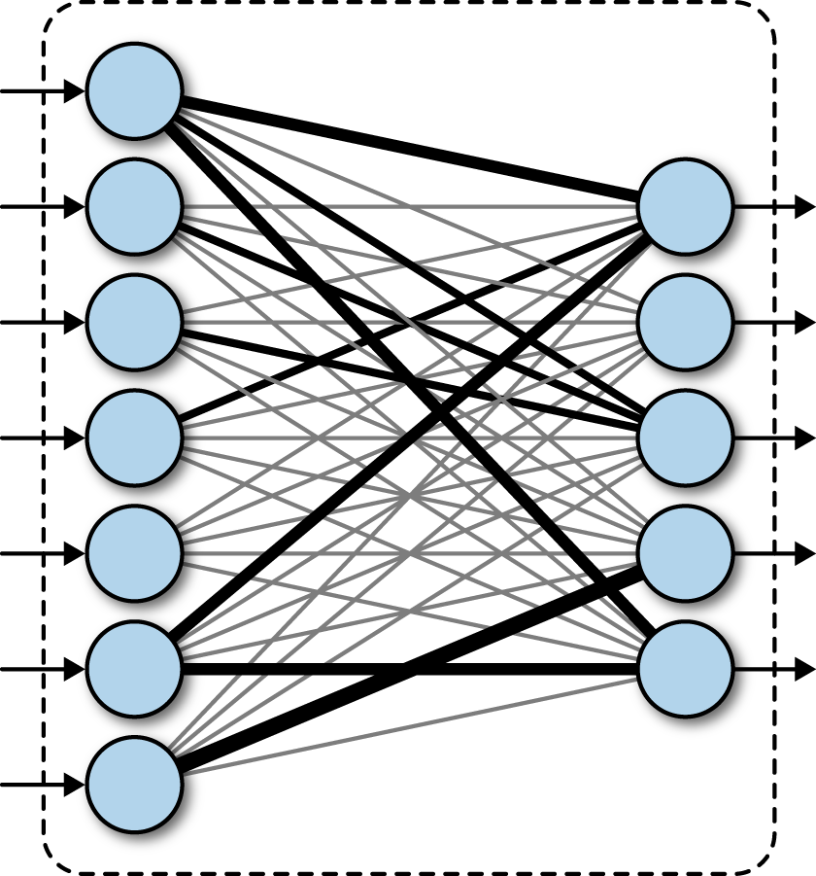
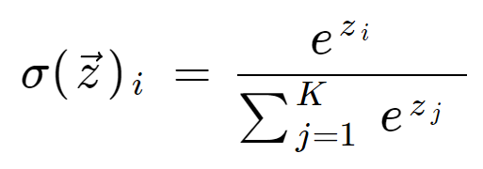
输出层
全连接层
softmax
（如果是分类任务）

Slide 46
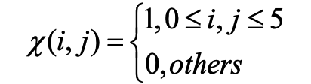
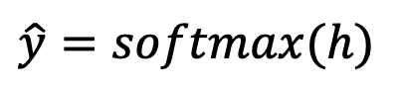
卷积神经网络基本原理
前向传播(计算过程)
第一个卷积层
第一个池化层
第二个卷积层和第二个池化层同上，第二个池化层的输出为 A² (7, 7)
全连接层进行分类
$$\hat{y}=softmax(h)$$

Slide 47
卷积神经网络基本原理
反向传播(训练过程)
和全连接神经网络相比，卷积神经网络的训练要更加复杂，但训练原理都是一样的。
将交叉熵损失作为损失函数
链式法则求导计算损失函数对参数的梯度，根据梯度下降算法更新待训练参数。

Slide 48
基于Keras库构建全连接神经网络
(1) 导入所用框架和库
(2) 获取并处理训练集和测试集
(3) 构建卷积神经网络模型
model = Sequential() # Sequential模型
model.add(Conv2D(filters=8, kernel_size=(5, 5), padding='same',input_shape=(28, 28, 1), activation='relu')) # 第一个卷积层
model.add(MaxPooling2D(pool_size=(2, 2))) # 第一个池化层
model.add(Conv2D(filters=16, kernel_size=(5, 5), padding='same', activation='relu’)) # 第二个卷积层
model.add(MaxPooling2D(pool_size=(2, 2))) # 第二个池化层
model.add(Flatten()) # 将第二个池化层的输出扁平化为一维数据
model.add(Dense(100, activation='relu')) # 全连接层的隐含层
model.add(Dropout(0.25)) # 用来放弃一些权值，防止过拟合
model.add(Dense(10, activation='softmax')) # 全连接层的输出层

Slide 49
基于Keras库训练卷积神经网络
#compile( )用于配置模型的训练方法
model.compile(loss='categorical_crossentropy', optimizer='adam', metrics=['accuracy'])
#fit( )用于执行模型的训练
history = model.fit(x=x_train, y=y_train, validation_split=0.2, epochs=10, batch_size=128)
#evaluate( )用于评估训练后的模型
test_loss, test_acc = model.evaluate(x_test, y_test)

Slide 50
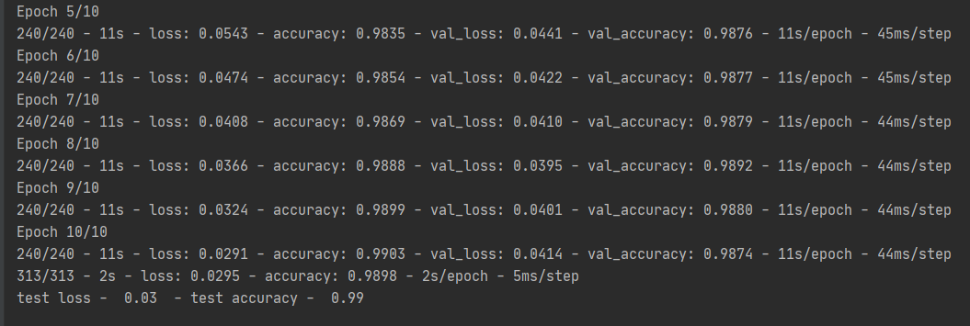
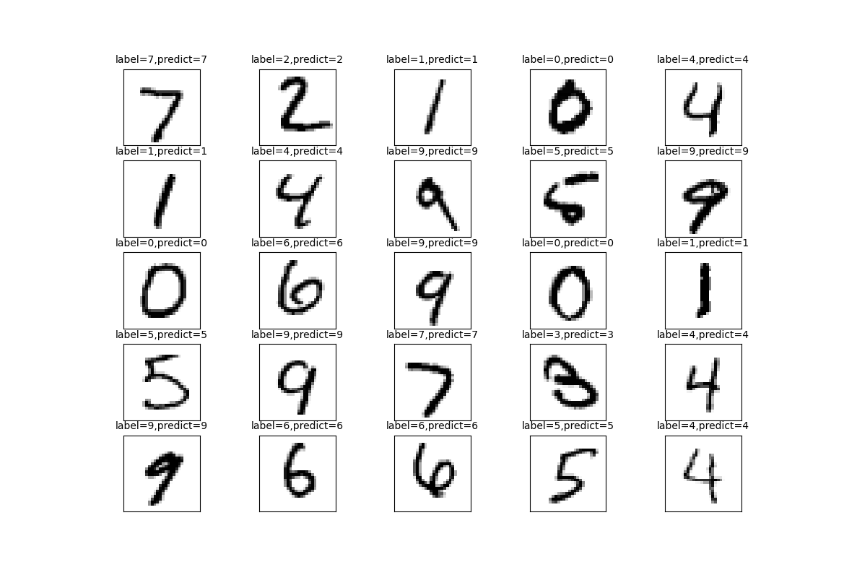
卷积神经网络实现图片识别
Notes:
卷积神经网络在图像识别上要比传统的全连接神经网络更有优势

Slide 51
AlexNet编码实现
AlexNet的特点：
(1) 成功使用ReLU作为CNN的激活函数，解决了Sigmoid在网络较深时的梯度弥散问题；
(2) 训练时使用Dropout随机忽略一部分神经元，以避免模型过拟合；
(3) 在CNN中使用重叠的最大池化；
(4)使用CUDA加速深度卷积网络的训练，利用GPU强大的并行计算能力，处理神经网络训练时大量的矩阵运算;
(5)数据增强。
https://github.com/uestcsongtaoli/AlexNet
Notes:
卷积神经网络在图像识别上要比传统的全连接神经网络更有优势

Slide 52
AlexNet编码实现
(1) 导入所用框架和库
(2) 其他准备工作
tf.random.set_seed(0) # 设置全局随机种子
batch_size = 128 # 训练批次的样本量
optimizer = optimizers.Adam(0.000005) # 设置优化器和学习率
epochs = 2 # 在训练过程中所有训练集反复训练的次数
(3) 定义预处理数据的函数
def preprocess(x, y): # 对数据集预处理
x = tf.cast(x, dtype=tf.float32) / 255. # 对数据归一化
y = tf.cast(y, dtype=tf.int32) # 处理标签格式
y = tf.one_hot(y, depth=10) # 独热编码
return x, y

Slide 53
AlexNet编码实现
(4)定义AlexNet类
定义卷积层
layers.Conv2D(16, (3, 3), padding='same', strides=1, activation=tf.nn.relu), # 第一个卷积层
layers.MaxPool2D(pool_size=(2, 2), strides=2, padding='same'), # 第一个池化层
layers.Conv2D(32, (3, 3), padding='same', strides=1, activation=tf.nn.relu), # 第二个卷积层
layers.MaxPool2D(pool_size=(2, 2), strides=2, padding='same'), # 第二个池化层
layers.Conv2D(64, (3, 3), padding='same', strides=1, activation=tf.nn.relu), # 第三个卷积层
layers.Conv2D(128, (3, 3), padding='same', strides=1, activation=tf.nn.relu), # 第四个卷积层
layers.Conv2D(256, (3, 3), padding='same', strides=1, activation=tf.nn.relu), # 第五个卷积层
layers.MaxPool2D(pool_size=(2, 2), strides=2, padding='same'), # 第三个池化层

Slide 54
AlexNet编码实现
#定义全连接层
self.fc = Sequential([ # 全连接
layers.Dense(4096, activation=tf.nn.relu), # 全连接神经网络的输入层
layers.Dropout(0.4), # 防止过拟合
layers.Dense(2048, activation=tf.nn.relu), # 第一个全连接层
layers.Dropout(0.4), # 防止过拟合
layers.Dense(1024, activation=tf.nn.relu), # 第二个全连接层
layers.Dropout(0.4), # 防止过拟合
layers.Dense(10, activation=‘softmax’) # 全连接神经网络的输出层
])

Slide 55
AlexNet编码实现
(5)定义主函数
if __name__ == '__main__': # 主函数
model.compile(optimizer=optimizers.Adam(learning_rate=0.0001), # 编译模型
loss=tf.losses.CategoricalCrossentropy,
metrics=['acc'])
model.fit(train_db, epochs=epochs, validation_data=test_db, validation_freq=2) # 训练模型
model.save_weights('./checkpoint/weights.ckpt') # 保存模型至指定路径
model.evaluate(test_db) # 测试模型

Slide 56
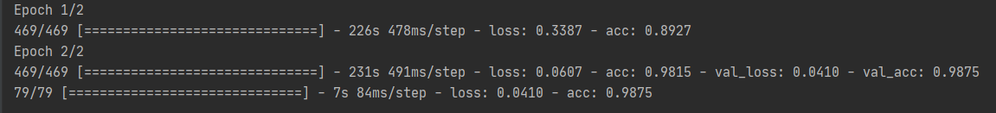
AlexNet编码实现
程序运行结果:
Notes:
卷积神经网络在图像识别上要比传统的全连接神经网络更有优势

Slide 57
Python编程
Python基本语法
变量和数据类型
运算符和表达式
字符串
流程控制
Python组合数据类型
Python函数
异常处理和文件操作
Python面向对象基础
数值计算库NumPy

Slide 58
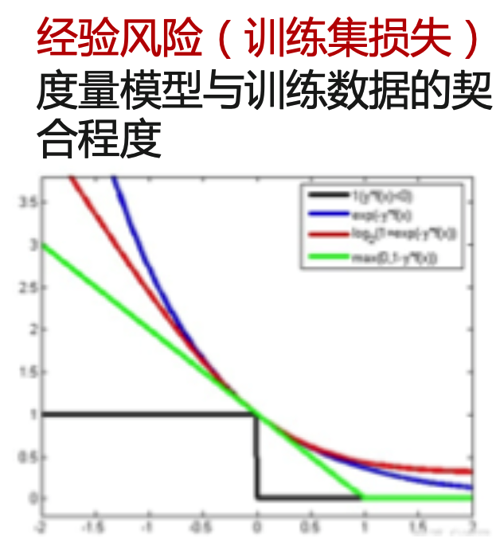
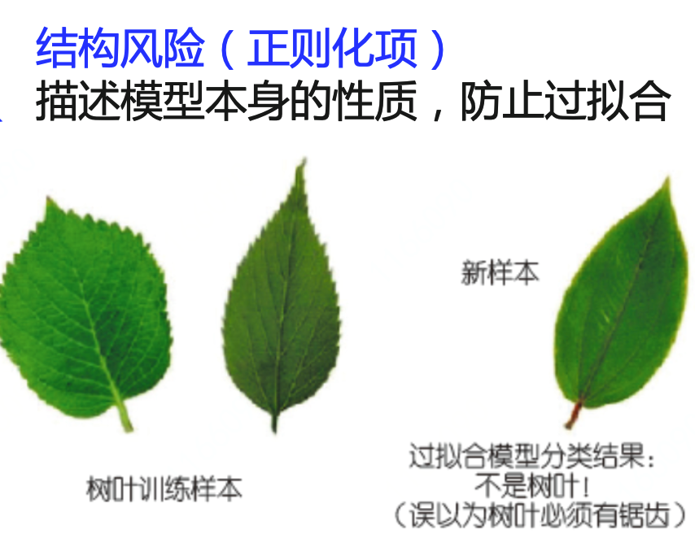
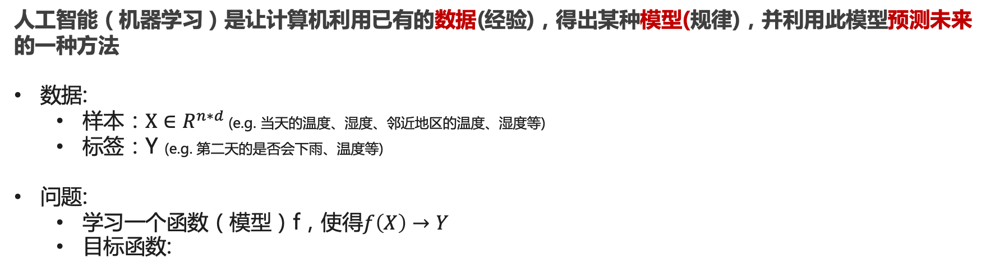
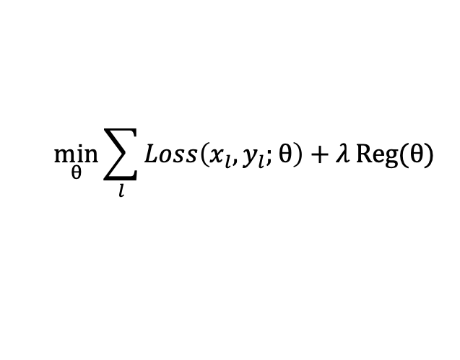
人工智能
人工智能（机器学习）是让计算机利用已有的数据(经验)，得出某种模型(规律)，并利用此模型预测未来的一种方法
数据:
样本：$X∈R^{n∗d}$ (e.g. 当天的温度、湿度、邻近地区的温度、湿度等)
标签：Y (e.g. 第二天的是否会下雨、温度等)
问题:
学习一个函数（模型）f，使得$f\left(X\right)→Y$
目标函数:
$$\min_{θ}{\sum_{l}{Loss\left(x_{l}, y_{l};θ\right)}+λ}Reg(θ)$$

Slide 59
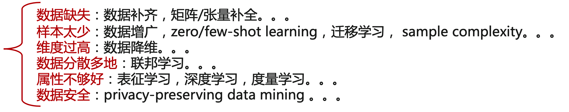
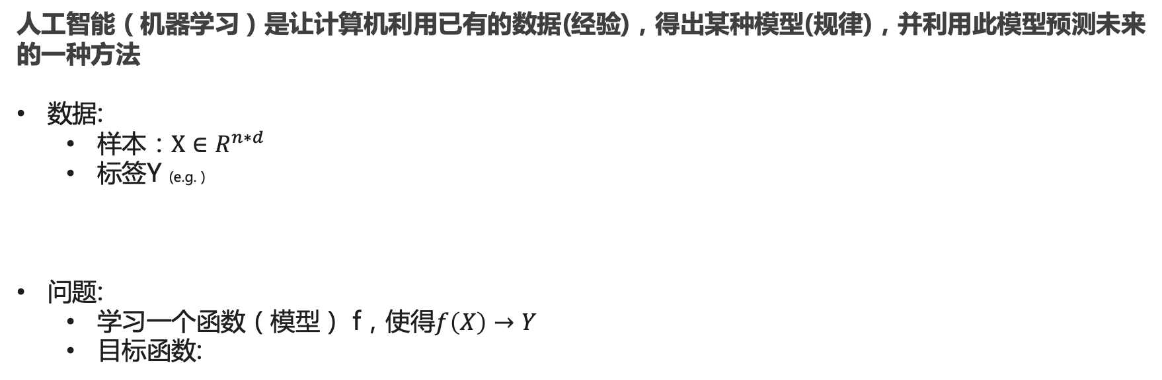
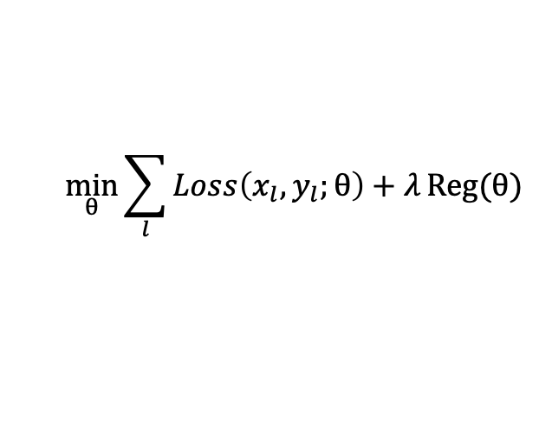
人工智能
人工智能（机器学习）是让计算机利用已有的数据(经验)，得出某种模型(规律)，并利用此模型预测未来的一种方法
数据:
样本：$X∈R^{n∗d}$
标签Y (e.g. )
问题:
学习一个函数（模型） f，使得$f\left(X\right)→Y$
目标函数:
连续特征：特征归一化，多项式特征
类别特征：独热化
$$\min_{θ}{\sum_{l}{Loss\left(x_{l}, y_{l};θ\right)}+λ}Reg(θ)$$

Slide 60
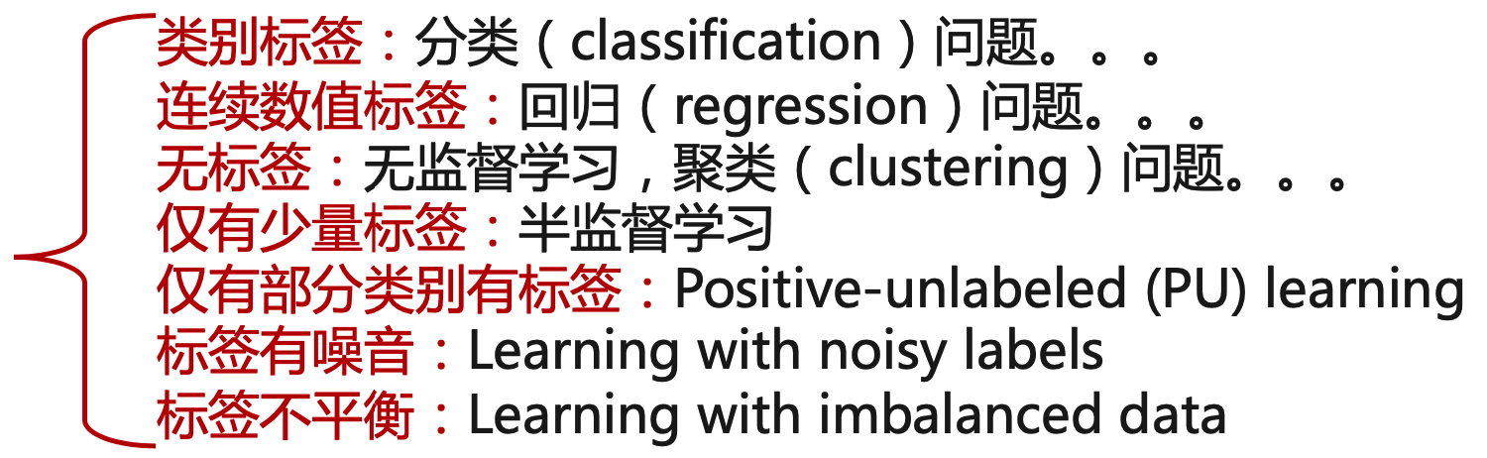

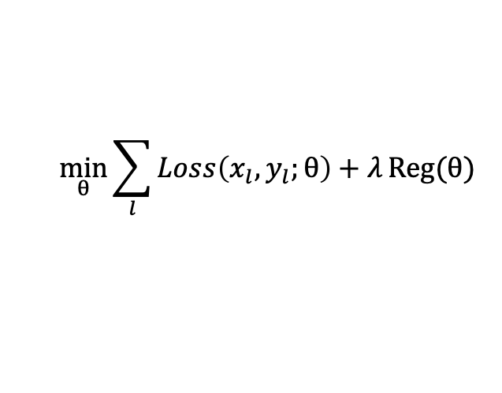
人工智能
人工智能（机器学习）是让计算机利用已有的数据(经验)，得出某种模型(规律)，并利用此模型预测未来的一种方法
数据:
样本：$X∈R^{n∗d}$
标签Y
问题:
学习一个函数（模型） f，使得$f\left(X\right)→Y$
目标函数:
$$\min_{θ}{\sum_{l}{Loss\left(x_{l}, y_{l};θ\right)}+λ}Reg(θ)$$

Slide 61
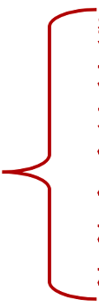

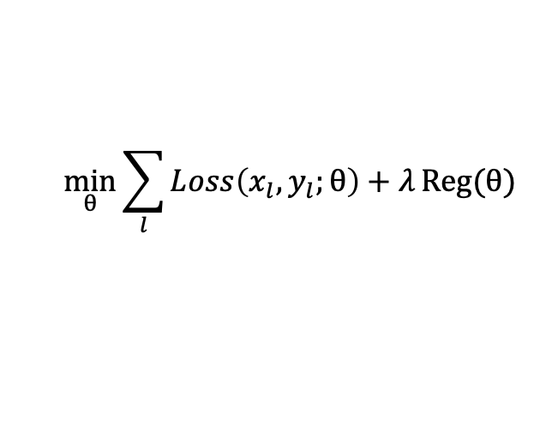
人工智能
人工智能（机器学习）是让计算机利用已有的数据(经验)，得出某种模型(规律)，并利用此模型预测未来的一种方法
数据:
样本：$X∈R^{n∗d}$
标签Y
问题:
学习一个函数（模型） f，使得$f\left(X\right)→Y$
目标函数:
逻辑回归、线性回归：线性模型
决策树：随机森林、GBDT、LightGBM
神经网络：MLP、CNN、GNN、LSTM
支持向量机：SVM
KNN：
贝叶斯：
。。。
$$\min_{θ}{\sum_{l}{Loss\left(x_{l}, y_{l};θ\right)}+λ}Reg(θ)$$

Slide 62
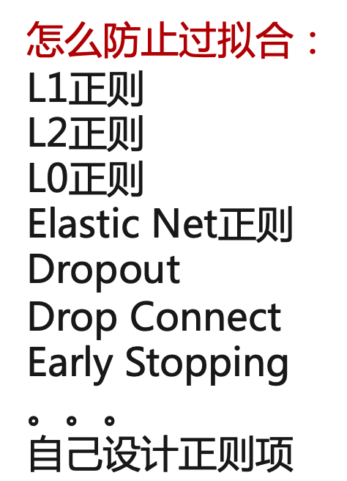
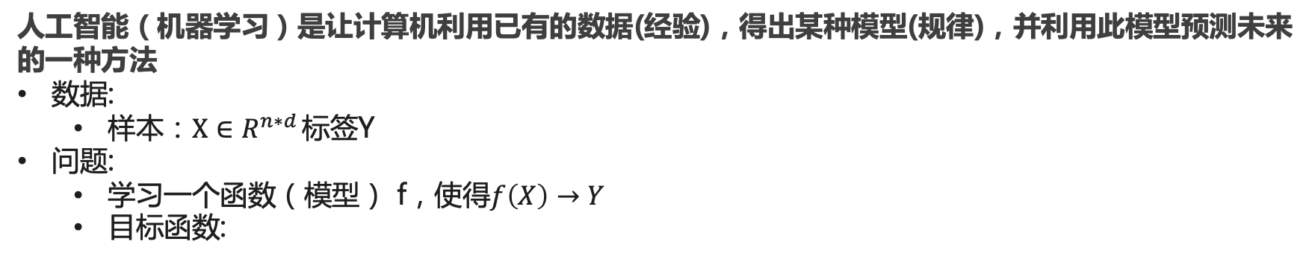
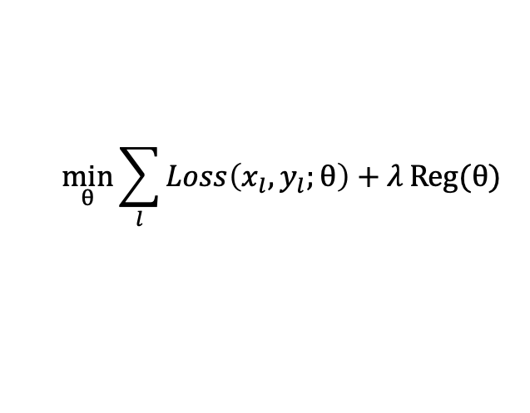
人工智能
人工智能（机器学习）是让计算机利用已有的数据(经验)，得出某种模型(规律)，并利用此模型预测未来的一种方法
数据:
样本：$X∈R^{n∗d}$ 标签Y
问题:
学习一个函数（模型） f，使得$f\left(X\right)→Y$
目标函数:
$$\min_{θ}{\sum_{l}{Loss\left(x_{l}, y_{l};θ\right)}+λ}Reg(θ)$$
损失函数怎么选
均方误差
交叉熵
0-1损失
绝对值损失
Hinge loss
Log对数损失
平方损失

Slide 63
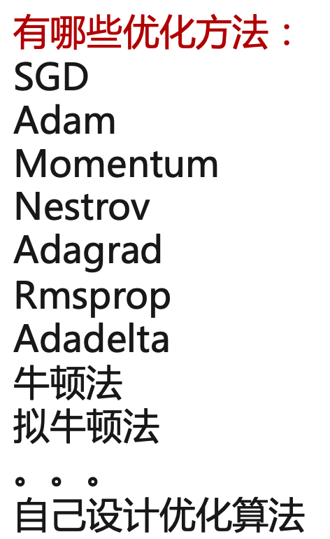
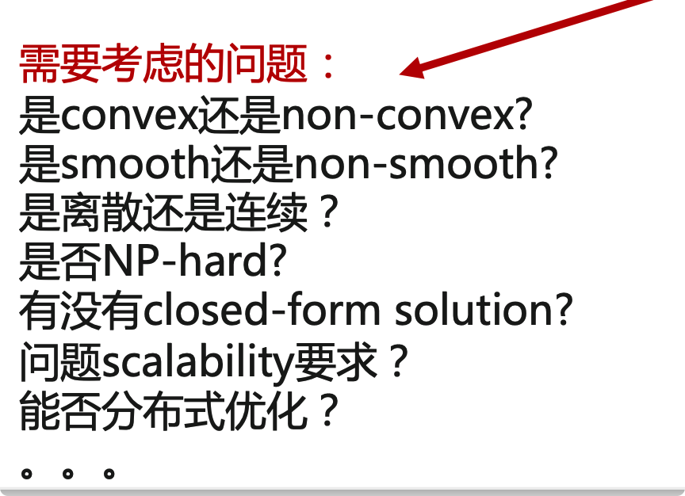
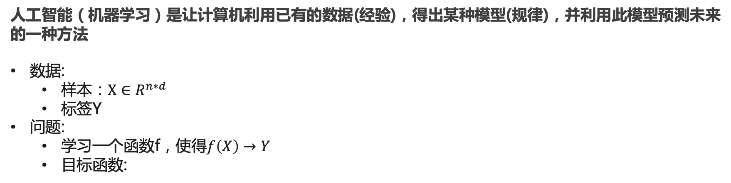
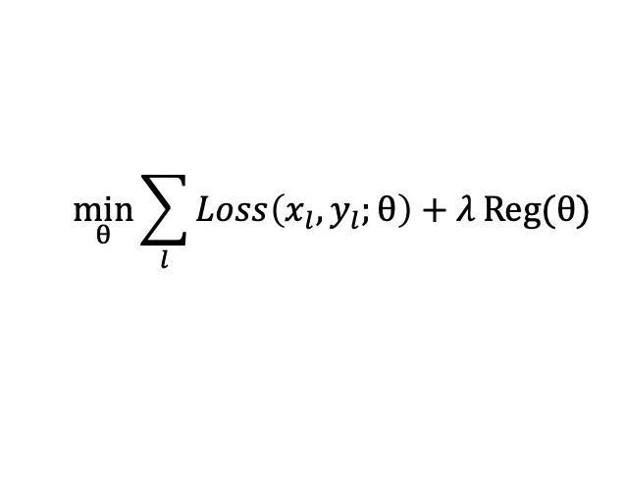
人工智能
人工智能（机器学习）是让计算机利用已有的数据(经验)，得出某种模型(规律)，并利用此模型预测未来的一种方法
数据:
样本：$X∈R^{n∗d}$
标签Y
问题:
学习一个函数f，使得$f\left(X\right)→Y$
目标函数:
$$\min_{θ}{\sum_{l}{Loss\left(x_{l}, y_{l};θ\right)}+λ}Reg(θ)$$
K0300141S_最优化方法

Slide 64
总结
掌握Python语言
掌握人工智能基础算法，能使用Python语言实现人工智能相关算法，解决人工智能相关问题
复习资料
QQ，办公室：计算机楼337

